Slide 1
프로젝트 보고서
2017-08-18
제작자:박성진
팀원:송택우
김예진
장정호
최해군

Slide 2
목 차
1
프로젝트 진행상황
2
디자인 프로토타입

Slide 3
프로젝트
진행상황

Slide 4
진행상황
진행사항 | 7월 |  | 8월 |  |  |  |  | 9월 |  |  |  | 10월
주제&자료수집
데이터 모델링,스토리 보드
DB 구축
디자인 (Front End)
기능별구현 (Back End)
Angular & React
모듈통합 및 Error 수정

Slide 5
디자인
프로토타입

Slide 6
메인 화면(header)
Page Title
example.com
동호회
Email
Password
Sign in
Home 동호회 자유게시판 고객지원▽
Q&A
1:1 질문
Something else here
Separated link
© Company

Slide 7
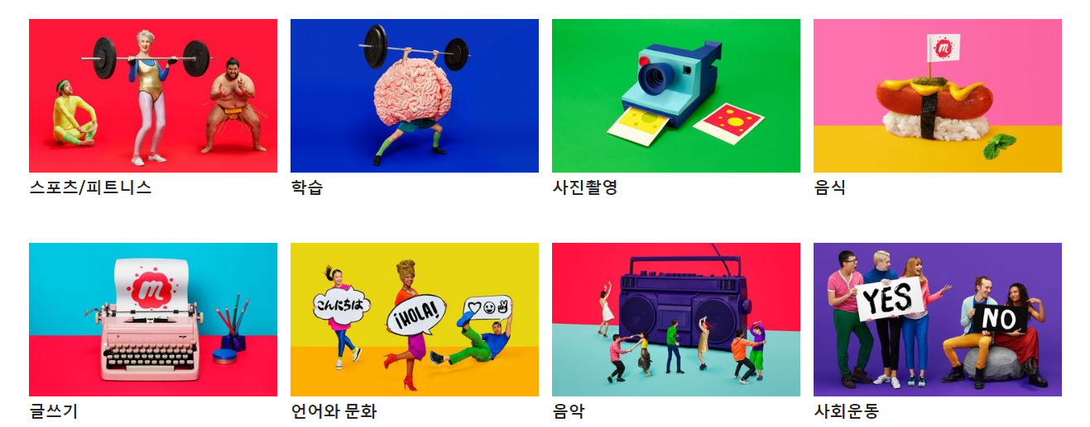
메인 화면(body)
Page Title
example.com
동호회
Email
Password
Sign in
Home 동호회 자유게시판 고객지원▽
© Company

Slide 8
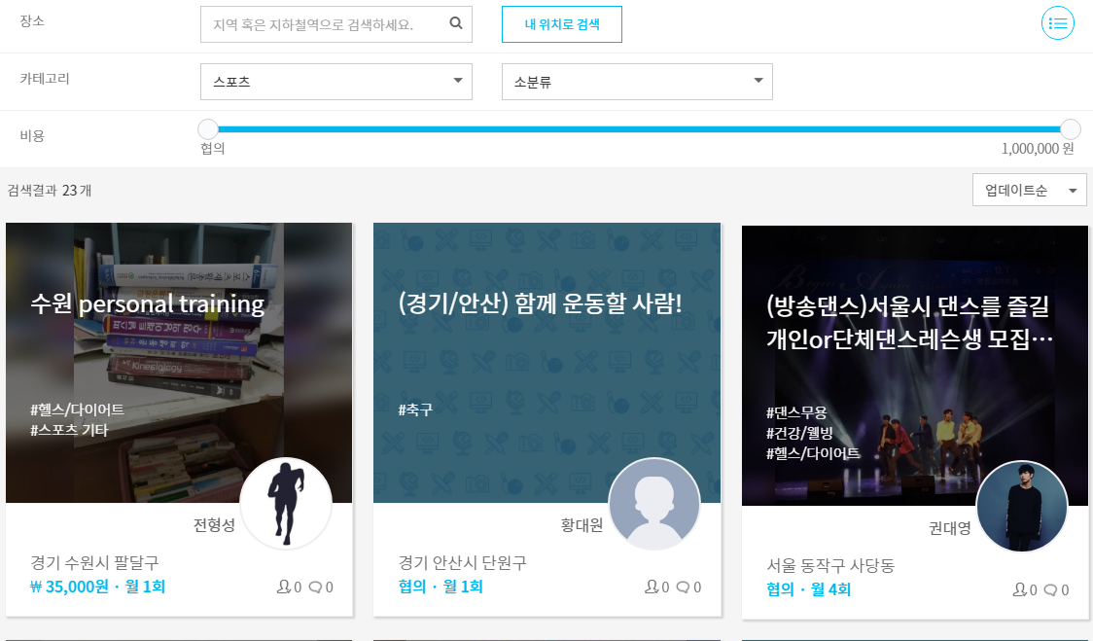
메뉴바 동호회 클릭
Page Title
example.com
Psj님 환영합니다.
어서오세요!
로그아웃
Home 동호회 자유게시판 고객지원▽
서울
서울시 강남구
서울시 강동구
서울시 송파구
© Company

Slide 9



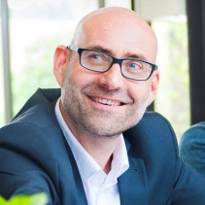


가입한 동호회(최대 3개)
Page Title
example.com
서초구/조기 축구/모여라!
인천/꽃 케이크/
만들어보아요
강동구/암사동/
피아노 레슨!
psj
kyj
kic
서울 서초구 서초동
인천 남구 주안동
서울 강동구 암사동
© Company
© Company

Slide 10
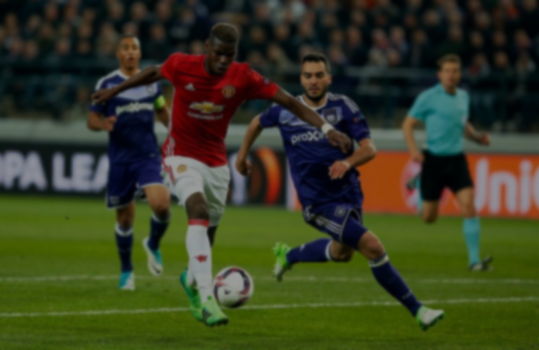
자신이 가입한 동호회-1
Page Title
example.com
psj
등록일 2017.04.21(금) | 조회 1000
강동구/사동/
피아노 레슨!
홈 회원목록 동호회게시판 정모사진
기본 정보
카테고리 스포츠, 건강,축구,기타
비용 협의
횟수 월 2~4 회
수업 경력 경력없음
특기사항 선수 출신 환영
© Company

Slide 11
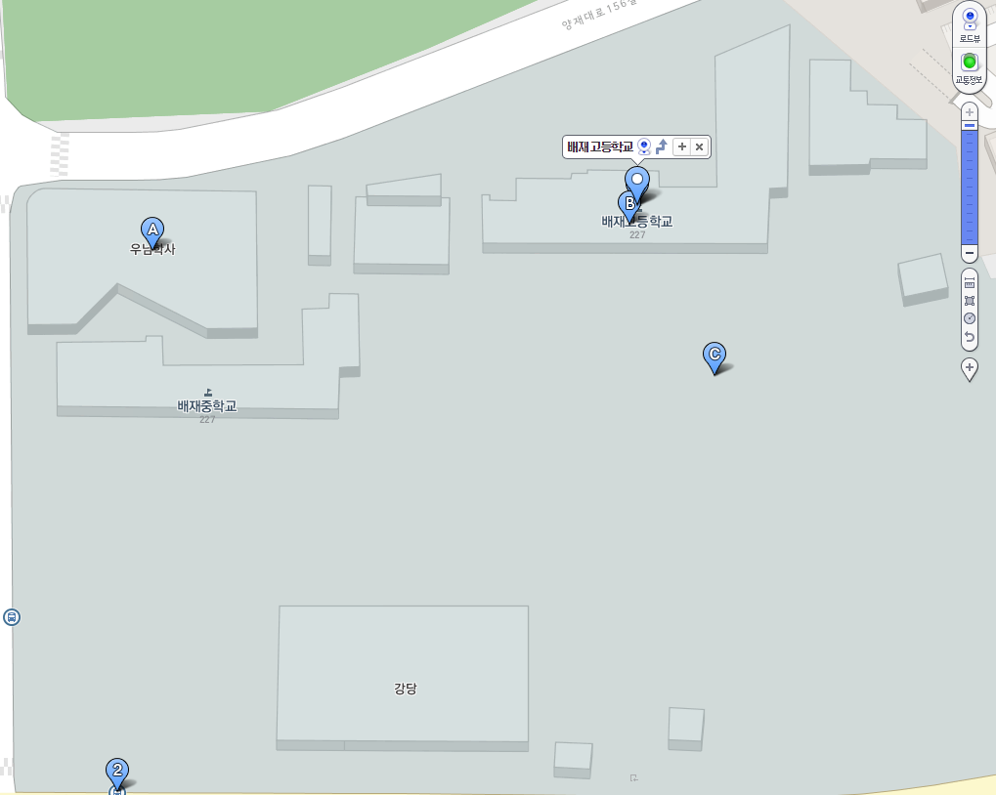
자신이 가입한 동호회-2
Page Title
example.com
위치
(찾아오시는 길) 서울 강동구 고덕로 227
강동구/사동/
피아노 레슨!
© Company

Slide 12
Thanks for Viewing & Reading

